Slide 1

سیستم متمرکز مدیریت هوش مصنوعی‌های چندگانه
راهکاری نوین برای هماهنگی و بهینه‌سازی پاسخ‌های چندین مدل هوش مصنوعی

Slide 2

چالش اساسی: انتخاب بین ده‌ها مدل مختلف
با رشد سریع مدل‌های هوش مصنوعی، کاربران و سازمان‌ها با یک چالش اساسی روبه‌رو شده‌اند: چطور بین ده‌ها مدل مختلف، بهترین و دقیق‌ترین پاسخ را انتخاب کنیم؟
هر مدل هوش مصنوعی نقاط قوت و ضعف مخصوص به خود را دارد. برخی در تحلیل تصویر قوی هستند، برخی در فهم زبان طبیعی، برخی در کدنویسی و برخی در تصمیم‌گیری.
اما کاربر نباید مجبور باشد خودش تشخیص دهد از کدام مدل استفاده کند.

Slide 3





راه‌حل: سیستم هماهنگ‌کننده هوش مصنوعی
هوش مصنوعی برتر
سیستمی که مثل یک هوش مصنوعی برتر عمل می‌کند و تصمیم‌گیری هوشمند انجام می‌دهد
ورودی چندگانه
از چندین مدل هوش مصنوعی ورودی می‌گیرد و آن‌ها را به‌طور همزمان تحلیل می‌کند
تحلیل و مقایسه
پاسخ‌های مختلف را با معیارهای دقیق ارزیابی و مقایسه می‌کند
انتخاب بهترین
در نهایت بهترین و دقیق‌ترین پاسخ را انتخاب و ارائه می‌دهد

Slide 4
هفت وظیفه اصلی سیستم مرکزی
03
02
01
ارسال به مدل‌های مناسب
تشخیص نوع نیاز
دریافت درخواست کاربر
درخواست را به مدل‌های هوش مصنوعی مناسب ارسال می‌کند
نوع درخواست را شناسایی می‌کند: تصویر، متن، تحلیل، برنامه‌نویسی، پژوهش و غیره
سیستم درخواست کاربر را دریافت و پردازش اولیه انجام می‌دهد
06
05
04
انتخاب بهترین خروجی
ارزیابی کیفیت
دریافت پاسخ‌ها
بهترین پاسخ را بر اساس معیارهای کیفی انتخاب می‌کند
کیفیت پاسخ‌ها را با معیارهای هوشمند و دقیق ارزیابی می‌کند
پاسخ‌های مختلف از مدل‌های متنوع را جمع‌آوری می‌کند
07
ارائه با شفافیت
پاسخ را همراه با توضیح و دلیل انتخاب به کاربر ارائه می‌دهد

Slide 5








ساختار کلی سیستم
مدل‌های کمکی
پردازش متن
پردازش تصویر
مدل مرکزی
تحلیل داده
هوش مصنوعی ناظر و هماهنگ‌کننده که تصمیم‌گیری نهایی را انجام می‌دهد
برنامه‌نویسی
جست‌وجو
راستی‌آزمایی
پایگاه داده بازخورد
پایگاه داده نتایج
ذخیره‌سازی نظرات و ارزیابی‌های کاربران برای بهبود مستمر سیستم
ثبت و تحلیل عملکرد مدل‌ها برای بهینه‌سازی انتخاب‌های آینده

Slide 6

چالش اول: پیچیدگی هماهنگی بین مدل‌ها
مشکل
مدل‌ها رفتار و سرعت‌های مختلف دارند. هماهنگی آن‌ها دشوار است و ممکن است باعث تأخیر یا عدم سازگاری در پاسخ‌ها شود.
راه‌حل مهندسی
استاندارد API
لایه مدیریت صف
ایجاد استاندارد API یکسان برای همه مدل‌ها جهت سهولت ارتباط
استفاده از یک لایه هوشمند مدیریت صف و اولویت‌بندی درخواست‌ها
زمان‌بندی پویا
زمان‌بندی پویا بر اساس نوع درخواست کاربر و اولویت وظایف

Slide 7



چالش‌های دیگر و راه‌حل‌های مهندسی
مصرف بالای منابع پردازشی
مشکل: اجرای همزمان چند مدل باعث افزایش مصرف CPU و GPU می‌شود
راه‌حل: Dynamic Load Balancing، فعال‌سازی مدل‌ها فقط در صورت نیاز، استفاده از مدل‌های سبک برای وظایف ساده، و کش کردن پاسخ‌های پرتکرار
خطرات امنیتی و حریم خصوصی
مشکل: پاسخ‌ها بین مدل‌ها جابه‌جا می‌شود و ممکن است حساس باشند
راه‌حل: رمزنگاری دوطرفه داده‌ها، محدود کردن سطح دسترسی مدل‌ها، و ثبت گزارشات امنیتی با لاگ‌های رمزنگاری‌شده
عدم سازگاری با ‌بروزرسانی‌ها
مشکل: هر مدل در زمان‌های مختلف آپدیت می‌شود و ممکن است ناسازگار شود
راه‌حل: نسخه‌بندی مدل‌ها (Model Versioning)، تست خودکار سازگاری پس از هر آپدیت، و اجرای Sandbox برای مدل‌های جدید

Slide 8
پنج مزیت کلیدی سیستم
اجرای سریع‌تر
سیستم تشخیص می‌دهد کدام مدل بهینه‌تر است و مدل‌های غیرلازم را فعال نمی‌کند
کاهش خطا
مدل Fact-Checker پاسخ‌ها را ارزیابی می‌کند و از صحت اطلاعات اطمینان حاصل می‌کند
پاسخ‌دهی دقیق‌تر
چون سیستم خروجی چند AI را بررسی و بهترین را انتخاب می‌کند، دقت پاسخ‌ها به‌طور قابل توجهی افزایش می‌یابد
سازگاری کامل
هر مدل جدید به‌سادگی به سیستم اضافه می‌شود بدون نیاز به تغییرات اساسی
یادگیری مداوم
سیستم با بازخورد کاربران به‌مرور یاد می‌گیرد کدام مدل‌ها بهترین عملکرد را دارند

Slide 9
سناریوی عملی: تولید متن تخصصی
1
درخواست کاربر
«برای پروژه‌ام یک متن ۳۰۰ کلمه‌ای درباره اثرات هوش مصنوعی می‌خواهم»
تشخیص موضوع
2
مدل مرکزی موضوع را تشخیص می‌دهد ← «متن تخصصی»
3
فعال‌سازی مدل‌ها
سه مدل تولید متن به‌طور همزمان فعال می‌شوند
تولید و بررسی
4
هر سه متن تولید شده بررسی می‌شوند
5
ارزیابی کیفیت
سیستم کیفیت متن‌ها را بر اساس روان بودن، تخصصی بودن، دقت علمی، و عدم تکرار می‌سنجد
انتخاب و تحویل
6
بهترین متن انتخاب و همراه با دلیل انتخاب به کاربر تحویل داده می‌شود

Slide 10

نتیجه‌گیری: آینده‌ای روشن
سیستم متمرکز مدیریت هوش مصنوعی‌های چندگانه یک راهکار مدرن و آینده‌محور است که مشکل اساسی کاربران را حل می‌کند.
افزایش دقت
کیفیت و دقت پاسخ‌ها به‌طور چشمگیری بهبود می‌یابد
بهینه‌سازی سرعت
زمان پاسخ‌دهی کاهش و کارایی افزایش می‌یابد
نتیجه واحد
از چندین مدل، یک نتیجه بهینه تولید می‌شود
توسعه نامحدود
قابلیت افزودن مدل‌های جدید بدون محدودیت
این سیستم می‌تواند پایه یک سرویس بسیار بزرگ و تجاری باشد که انقلابی در نحوه استفاده از هوش مصنوعی ایجاد کند.

Slide 11





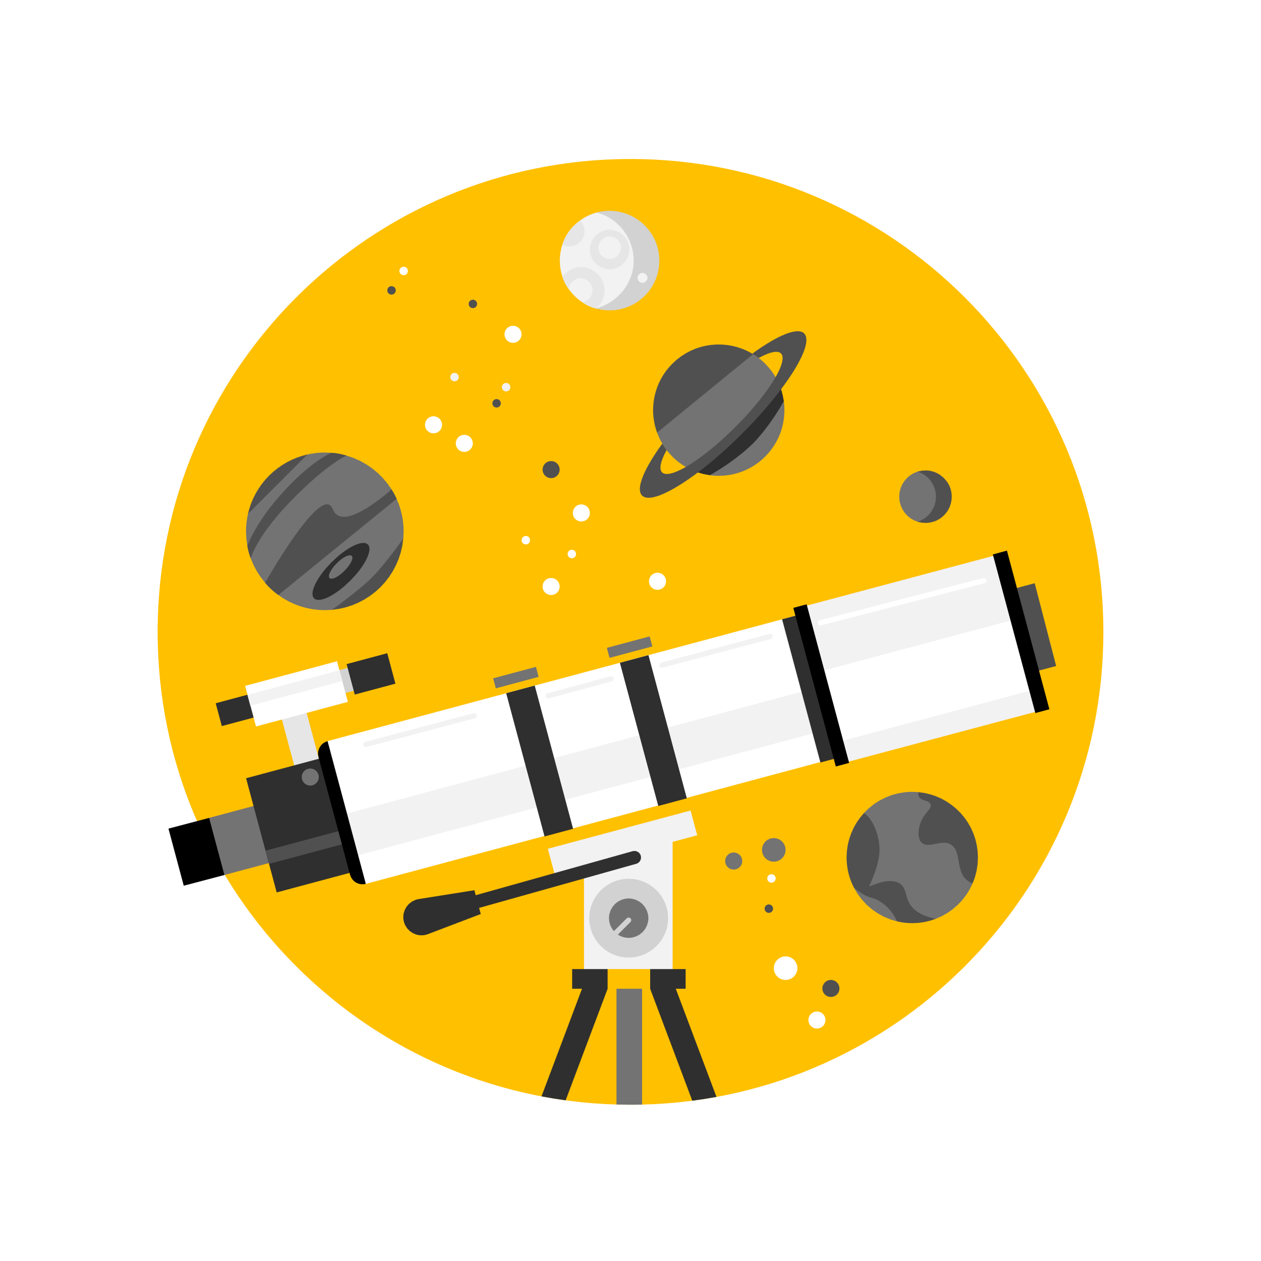
ممنون از توجه شما عزیزان

